Slide 1
Цифровой сигнальный процессор с нетрадиционной рекуррентной потоковой архитектурой
Волчек Виктор Николаевич
Аспирант, инженер-исследователь
Институт Проблем Информатики РАН

Slide 2
Содержание
Вычислительные парадигмы
Рекуррентная потоковая архитектура
Рекуррентный обработчик сигналов (РОС)
Система команд РОС
Эффективность реализации алгоритмов
Результаты синтеза в ПЛИС
Программирование РОС
Заключение

Slide 3
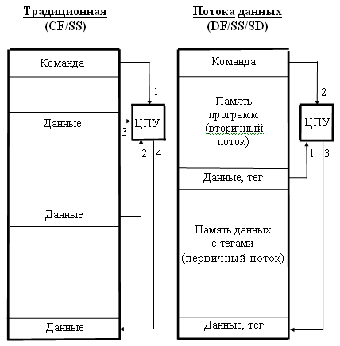
Вычислительные парадигмы

Slide 4
Примеры архитектур Data Flow
Проекты прошлых лет в области ЦОС:
* Hughes Data Flow Multiprocessor (Hughes Aircraft, США);
* Texas Instruments Data Flow Signal Processor (США);
* AT&T Enhanced Modular Signal Processor (США);
* μPD7281 фирмы NEC (Япония).
Отечественные проекты (академик В.С. Бурцев):
* ОСВМ, ВЦКП РАН
* ВСАРР, Институт Проблем Информатики РАН
Текущие проекты:
* Scheduled Dataflow (The Pennsylvania State University, USA)
* WaveScalar (The University of Washington, Seattle, USA)
* EDGE ( The University of Texas at Austin, USA)

Slide 5
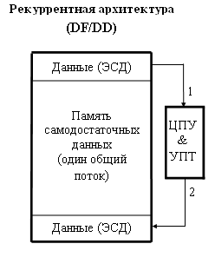
Рекуррентная архитектура

Slide 6
Выполнение команды в разных парадигмах

Slide 7
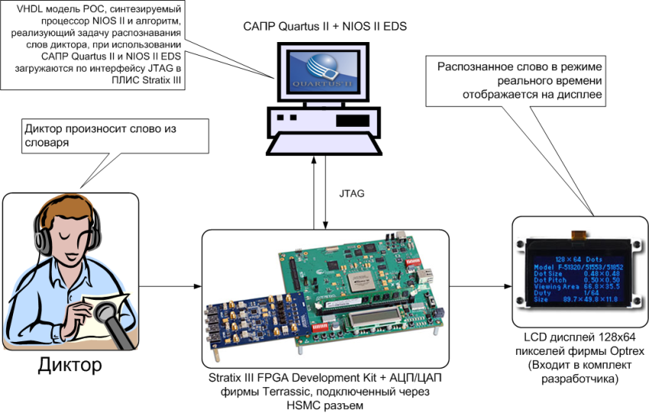
Рекуррентный обработчик сигналов

Slide 8
Рекуррентный обработчик сигналов

Slide 9
Система команд РОС
Система команд РОС включает в себя:
арифметические команды;
логические команды;
сдвиги;
управляющие команды;
команды передачи данных;
специальные команды:
* BUTT – Базовая операция Быстрого Преобразования Фурье «Бабочка»
* ED – Евклидово расстояние
* LSP – LSP - параметры

Slide 10
Режимы работы ВУ РОС
Обычный режим.
В одну единицу времени на одном процессорном ядре исполняется одна команда.
Суперскалярный режим
В одну единицу времени на одном процессорном ядре могут одновременно исполнятся две команды с использованием двух регистров блока аппаратного умножения с накоплением (MAC).
Псевдосуперскалярный режим позволяет выполнять команды умножения со сложением на аппаратном блоке MAC за один такт машинного времени.

Slide 11
Эффективность реализации алгоритмов
Алгоритм | Число шагов вычисления (ЧШВ) | Реализация
 |  | dsPIC30F | ¼ РОС²⁾ | РОС
"Бабочка" | ЧШВ “бабочки” | 9 | 4 | 4(4 бабочки)
Rasta-фильтрация | ЧШВ одного параметра | 8 | 8 | 2
 | Общее ЧШВ | 400 | - | 27
Евклидово расстояние | ЧШВ одной координаты | 2 | 1 | 1 (4)
 | Общее ЧШВ | 32 | - | 13
LSP-параметры | ЧШВ одного параметра | 3 | 2 | 2 (4 параметра)
 | Общее ЧШВ | 62 | - | 16

Slide 12
Результаты синтеза в ПЛИС
ПЛИС Stratix III фирмы Altera
Распределитель:
Количество задействованных ALUT (из 38000): 640 (2%)
Количество регистров (из 38000): 1347 (4%)
Тактовая частота: 63,5 МГц
Память совпадений:
Количество задействованных ALUT (из 38000): 250 (<1%)
Количество регистров (из 38000): 467 (1%)
Количество блоков памяти M9K (из 400): 3 (<1%)
Тактовая частота: 65,35 МГц
Вычислительное устройство:
Количество задействованных ALUT (из 38000): 1145 (3%)
Количество регистров (из 38000): 161 (<1%)
Тактовая частота: 88.3 МГц.

Slide 13
Программирование РОС
Система капсульного программирования и отладки
(СКАТ) включает в себя:
Программный симулятор (с использованием ModelSim);
Визуальный конструктор алгоритмов, исполняющихся на РОС (капсул);
Средства отладки.

Slide 14
Заключение
По результатам исследований подана заявка на получение патента РФ на изобретение.
Получено авторское свидетельство №2010610715 на систему капсульного программирования и отладки (СКАТ).
В настоящий момент проект находится на стадии тестирования и отладки
В перспективе планируется реализация самосинхронного варианта РОС на заказной элементной базе.
Работы выполнены при финансовой поддержке…

Slide 15
Спасибо за внимание!
Институт Проблем Информатики РАН,
Отдел архитектур перспективных компьютерных систем
Юридический адрес: | 119333, Москва, Вавилова, д.44, кор.2
Тел.: | +7 (499) 135-62-60
Факс: | +7 (495) 930-45-05

